Slide 1

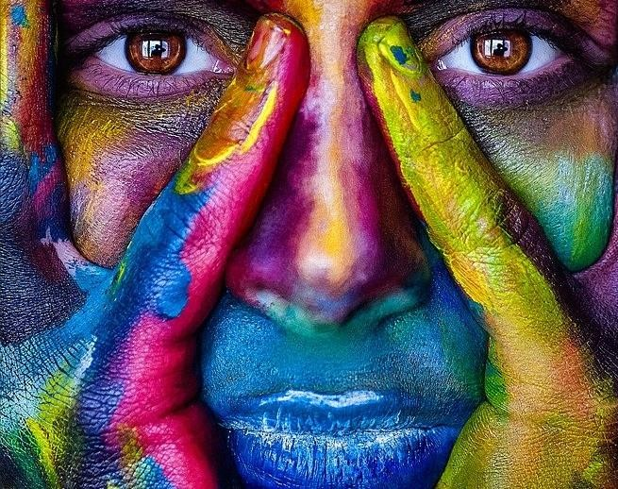
3. tunti
Mitä ovat maailmankatsomus ja elämänkatsomus?

Slide 2
Maailmankatsomus
= maailmankuva + käsitys tiedosta + arvot ja moraali

Slide 3

Maailmankatsomus
Maailmankuva
Käsitys tiedosta
Arvot ja
moraali

Slide 4
Maailmankuva
Millainen maailma on?
Mitä on olemassa?

Slide 5
Käsitys tiedosta
Mitä tieto on ja mistä sitä saa? (esim. koulukirjat, horoskoopit…)

Slide 6
Arvot ja moraali
Arvot=Mikä on elämässä tärkeää? (esim. rakkaus, raha…)
Moraali=Mikä on oikein ja väärin? (esim. saako varastaa)

Slide 7
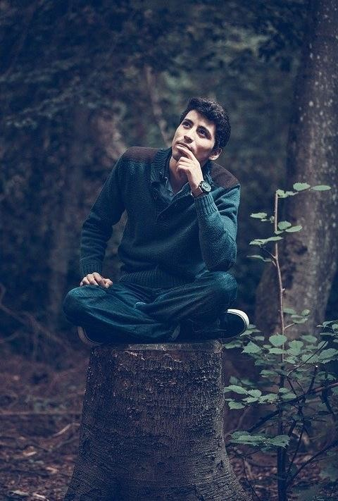
Elämänkatsomus
Yksilön oma maailmankatsomus

Slide 8

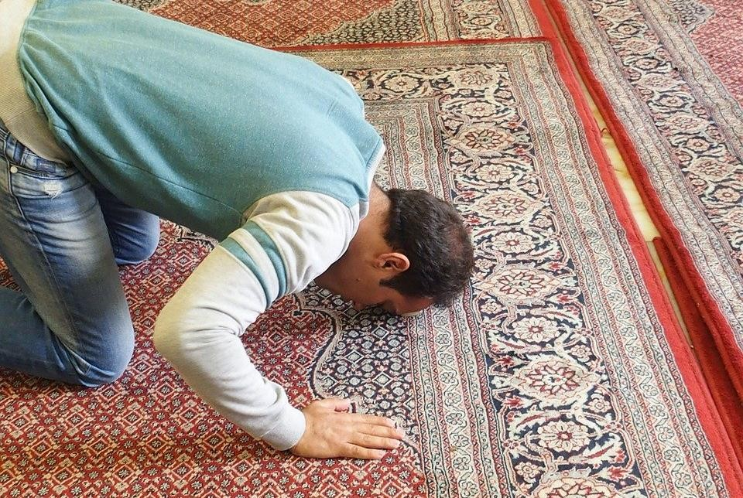
Uskonnollinen
maailmankatsomus

Slide 9
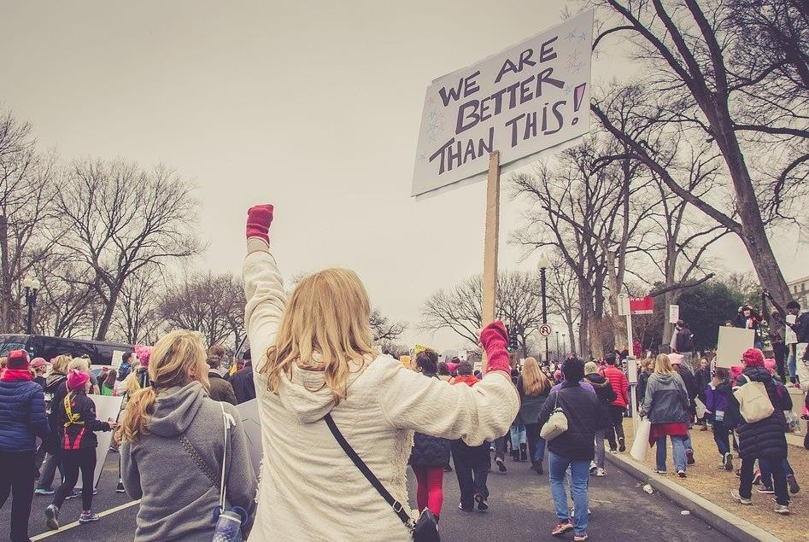
Poliittinen maailmankatsomus

Slide 10
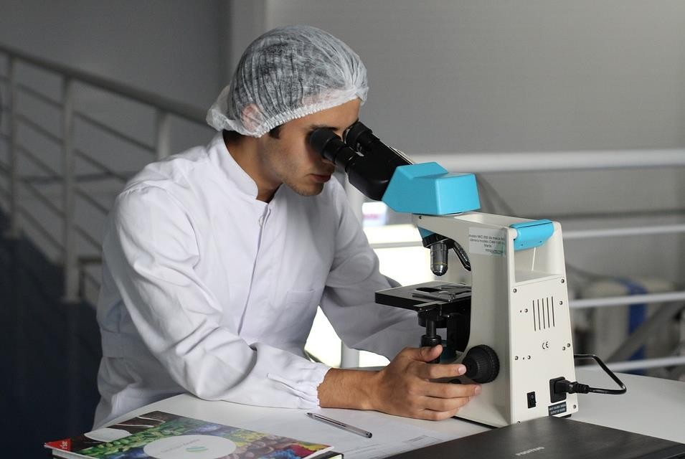
Tieteellinen maailmankatsomus

Slide 11
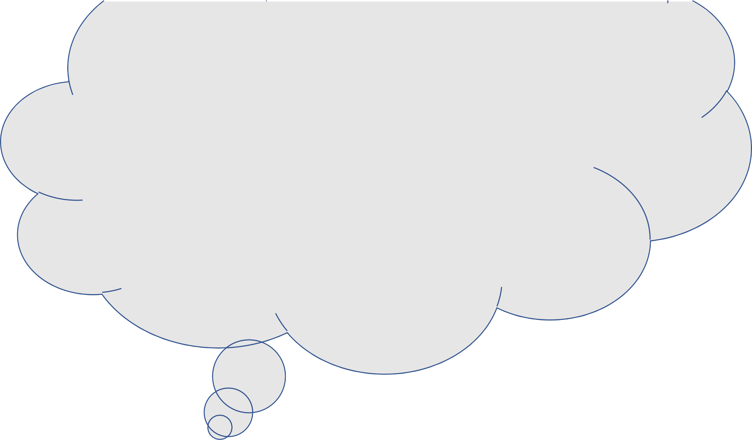
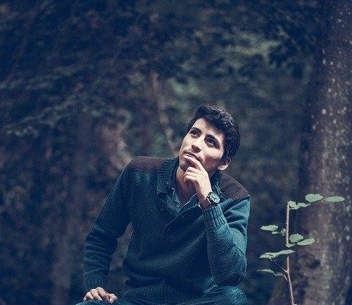
Elämänkatsomus

Slide 12
.
Lue aihe 3. Maailmankatsomus ja elämänkatsomus
ja tee tehtävät
Tehtävä:

Slide 13
Kirjoita millainen elämänkatsomus sinulla on.
Muista:
Maailmankuva
Käsitys tiedosta
Arvot ja moraali
Tehtävä:

